Slide 1

TRƯỜNG TIỂU HỌC QUẢNG CHÂU
CHÀO MỪNG QUÝ THẦY CÔ VỀ DỰ GIẢNG
Người thực hiện: LÊ THỊ THANH

Slide 2
Sau cơn mưa
Sau trận mưa rào, mọi vật đều sáng và tươi. Những đóa râm bụt thêm đỏ chói. Bầu trời xanh bóng như vừa được giội rửa. Mấy đám mây bông trôi nhởn nhơ, sáng rực lên trong ánh mặt trời.
Mẹ gà mừng rỡ "tục, tục" dắt bầy con quây quanh vũng nước đọng trong vườn.
(Theo Vũ Tú Nam)

Slide 3



Slide 4
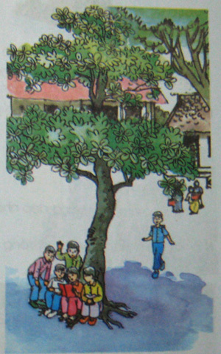

Slide 5
Tập đọc:
Cây bàng
Ngay giữa sân trường, sừng sững một cây bàng.
Mùa đông, cây vươn dài những cành khẳng khiu, trụi lá. Xuân sang, cành trên cành dưới chi chít những lộc non mơn mởn. Hè về, những tán lá xanh um che mát một khoảng sân trường. Thu đến, từng chùm quả chín vàng trong kẽ lá.
Theo Hữu Tưởng

Slide 6

LUYỆN ĐỌC CÂU
TÌM TỪ KHÓ ĐỌC
sừng sững
khẳng khiu
trụi lá
chi chít

Slide 7

ĐỌC TOÀN BÀI

Slide 8

ĐỌC THEO NHÓM ĐÔI
THI ĐỌC

Slide 9

TÌM HIỂU BÀI
Tìm tiếng trong bài có vần: oang
khoảng

Slide 10
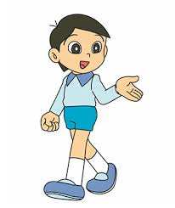

Cây bàng đã có sự thay đổi như thế nào qua bốn mùa?

Slide 11
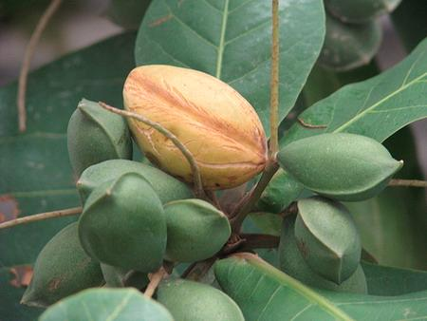
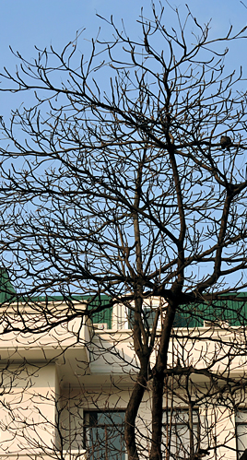
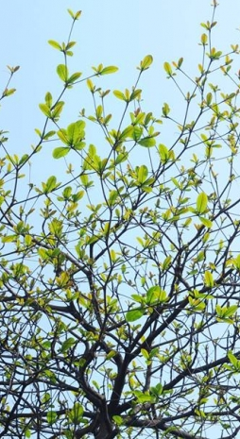
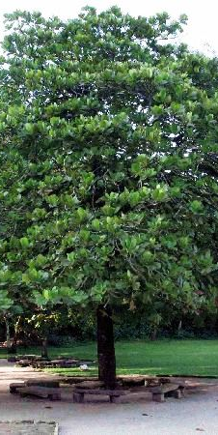
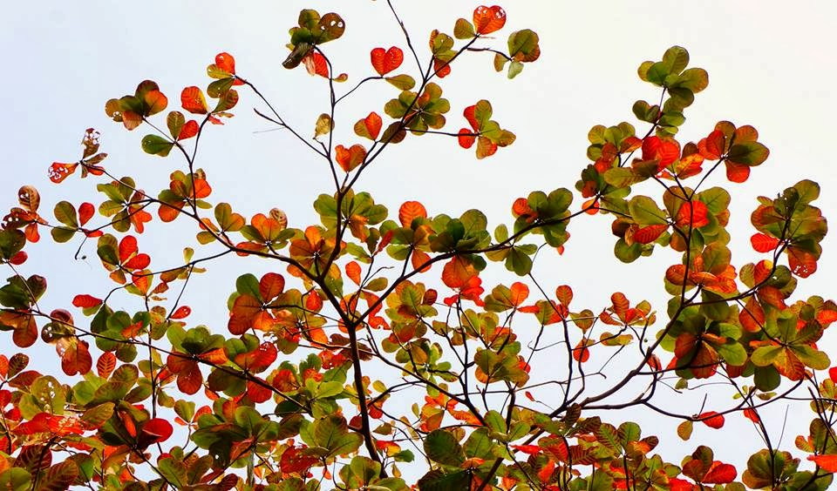

Slide 12


Em thích cây bàng mùa nào nhất, vì sao?

Slide 13

Em làm sao chăm sóc và bảo vệ cây bàng luôn cho mình bóng mát?

Slide 14
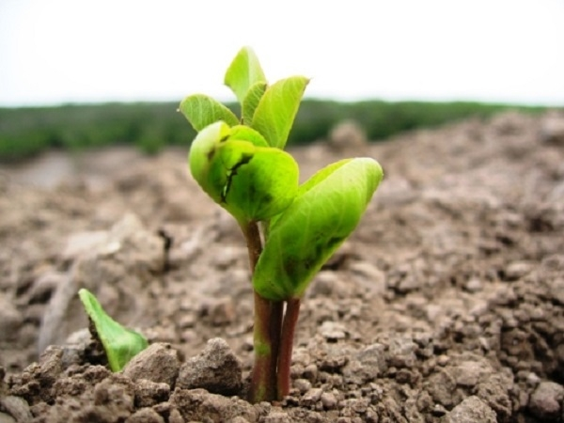
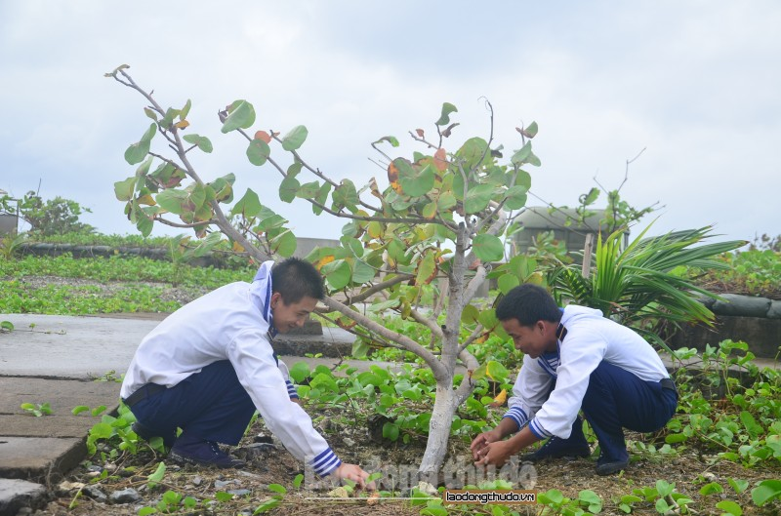

Slide 15

LUYỆN ĐỌC LẠI

Slide 16

DẶN DÒ
Đọc lại bài
Chuẩn bị bài mới.

